Slide 1
Autistični spektar poremećaja (ASP)
Anđela Kovačević, dr.med., specijalist dječje i adolescentne psihijatrije
KBC Split, Klinika za psihijatriju

Slide 2
Definicija ASP-a
Autistični spektar poremećaja (ASP) možemo definirati kao neurorazvojni poremećaj koji je okarakteriziran dubljim poremećajem socijalne interakcije i socijalne komunikacije u različitim kontekstima, a manifestira se deficitom u socijalnom reciprocitetu, neverbalnom komunikacijskom ponašanju koje se primjenjuje u socijalnim situacijama, kao i potrebnim vještinama u razvoju, održavanju i razumijevanju relacije (odnosa), te prisutnošću restriktivnog i repetitivnog ponašanja

Slide 3
DSM-5 i promjene u dijagnostici
DSM-5 je uveo dimenzionalni pristup umjesto kategorijskog
Pojedinačni entiteti su objedinjeni pod jednim pojmom –AUTISTIČNI SPEKTAR POREMEĆAJA
Rettov sindrom je izdvojen kao genski poremećaj

Slide 4
Prednosti DSM-5 klasifikacije
Bolje definirani kriteriji za dijagnozu već u drugoj godini života
Kompatibilnost s klasifikacijom Zero to Five (DC:0-5tm 2016)
Uvođenje dijagnoze Rani atipični autistični spektar poremećaja (RAASP)
Moguća dijagnoza već s 9 mjeseci
Ovo je učinjeno s namjerom da se što prije primijeni prikladna intervencija

Slide 5
Ključne promjene u DSM-5
Zamjena trijade simptoma s dvije domene:
1. Oštećenje socijalno-komunikacijskih vještina
2. Prisutnost repetitivnog i stereotipnog ponašanja
Kašnjenja u jezičnom razvoju izostavljena iz dijagnostičkih kriterija
Uvođenje senzorne reaktivnosti na okolinske čimbenike

Slide 6
Dijagnostički kriteriji prema DSM-5 i DC:0-5tm
Kriterij A: Perzistentni deficit u socijalnoj komunikaciji i interakciji
Sva tri simptoma moraju biti prisutna:
1. Deficit u socijalno-emocionalnoj uzajamnosti
2. Deficit u neverbalnom komunikacijskom ponašanju
3. Deficit u uspostavljanju, održavanju i razumijevanju odnosa

Slide 7
1. Deficit u socijalno-emocionalnoj uzajamnosti
Sposobnost da se sudjeluje s drugima i dijele misli i osjećaji
Jasno su izraženi u male djece koja mogu pokazivati slabo ili nikakvo započinjanje socijalne interakcije, nema dijeljenje emocija, a oslabljeno je ili uopće nema oponašanja ponašanja drugih

Slide 8
Ono jezika što postoji često je jednostrano, nedostaje socijalne uzajamnosti, i koristi se za zahtjeve ili oznake, a ne za razjašnjenja, podjelu osjećaja ili razgovor
Nema igre skrivača, izbjegavanje pogleda očima, manjak uzvraćanja smiješkom, rijetko odgovaranje na poziv, čini se kao da dijete ne čuje

Slide 9
2. Deficit u neverbalnom ponašanju
Očituje se kroz nepostojanje, smanjeno ili atipično korištenje kontakta očima, gesta, facijalnih izražavanja, položaja tijela ili govorne intonacije
Rano obilježje je oštećena združena pažnja koja se manifestira kroz pomanjkanje pokazivanje prstom, rukom ili donošenja predmeta radi podjele interesa s drugima

Slide 10
3. Deficit u uspostavljanju, održavanju i razumijevanju odnosa
Može biti odsutan, smanjen ili atipičan socijalni interes što se očituje kroz odbacivanje drugih, pasivnost ili neprikladno približavanje koje izgleda agresivno ili disruptivno
Ove teškoće su osobito prisutne u male djece, u koje često nema podijeljene socijalne igre i imaginacije (npr.igre pretvaranja), a kasnije inzistiraju na igranju prema vrlo krutim pravilima
Često se igraju sami, nemaju interesa za drugu djecu

Slide 11
Kriterij B - Ograničeni i repetitivni obrasci ponašanja
Minimalno dva od četiri simptoma moraju biti prisutna:
1. Stereotipni ili repetitivni motorički pokreti, uporaba predmeta ili govora (jednostavne motoričke stereotipije, redanje igrački ili lupanje predmeta, eholalija)

Slide 12
2. Inzistiranje na istovjetnosti i nefleksibilnost u rutinama (krajnja uznemirenost na male promjene, teškoće s izmjenama, rigidni obrasci mišljenja, potreba da se ide istim putem ili jede ista hrana svakog dana
3. Jako ograničeni, kruti interesi abnormalnog intenziteta (snažna privrženost neobičnim predmetima ili preokupiranost njima, pretjerano suženi interesi)

Slide 13
4. hiperreaktivnost ili hiporeaktivnost na senzoričke podražaje ili neobičan interes za senzoričke aspekte okoline (očita indiferentnost na bol/temperaturu, neugodna reakcija na specifične zvukove, pretjerano njušenje ili diranje predmeta, vidna fascinacija svjetlom ili pokretom)

Slide 14
Kriterij C - Rana prisutnost simptoma
Simptomi moraju biti prisutni u ranom razvojnom periodu
Mogu biti neprimjetni dok socijalni zahtjevi ne nadmaše sposobnosti
Mogu biti prikriveni naučenim strategijama

Slide 15
Kriterij D. Simptomi uzrokuju klinički značajno oštećenje u socijalnom, radnom ili drugim područjima funkcioniranja
Kriterij E. Smetnje se ne mogu bolje objasniti inte lektualnim teškoćama (IT) ili općim razvojnim zasto jem. Međutim, ASP i intelektualne teškoće (IT) mogu se pojaviti i u komorbiditetu, no u tom slučaju za postavljanje dijagnoze ASP-a socijalno-komunikacijske vještine moraju biti znatno ispod općega razvojnog stupnja, odnosno ispod neverbalnih vještina (fina motorika, neverbalno rješavanje problema)

Slide 16
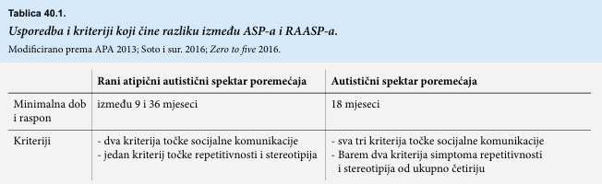

Slide 17
Rani atipični autistični spektar poremećaja i autistični spektar poremećaja
1. Uvod i klasifikacije
Autizam se nekad smatrao rijetkom i tajanstvenom bolešću
Današnje razumijevanje uključuje neurobiološke spoznaje, kliničke kriterije i terapijske pristupe
Definicija ASP-a temelji se na radovima Lea Kannera (1943) i M. Ruttera (1978)

Slide 18
2. Epidemiologija
Povijesna prevalencija: 2-4 na 10 000 stanovnika
Novija istraživanja: 1 na 68 djece prema DC:0-5tm (2016)
Autizam je češći kod dječaka (omjer 4-6:1 u kliničkim uzorcima)
Kada se autizam dijagnosticira u djevojčica, češće su prisutne IT, manje je repetitivnog stereotipnog ponašanja, a prognoza je lošija

Slide 19
3. Klinička slika ranog atipičnog spektra autističnog poremećaja (RAASP)
Dijagnosticira se između 9 i 36 mjeseci
U nekih djece prelazi u ASP, ali nije pravilo
Rana dijagnoza omogućava brzu intervenciju

Slide 20
Klinička slika ASP-a
4.1. Uvodni aspekti
Dijagnosticira se nakon 18 mjeseci.
Postoji regresivni (gubitak stečenih vještina) i progresivni oblik (od rođenja prisutni simptomi).
Rana detekcija može biti otežana zbog roditeljskog poricanja problema, bilingvizma i visoke inteligencije djeteta.

Slide 21
Klinička slika prema zahvaćenim područjima
1. Poremećaj socijalne interakcije i komunikacije
Najraniji znakovi su:
manjak interesa za ljudsko lice,
odsutnost kontakta očima,
teškoće u uspostavljanju „združene ili zajedničke pažnje“ i privrženosti,
izostanak smiješka trećeg mjeseca,
manjak imitacije te namjere za socijalnom komunikacijom,
odbijanje dodira skrbnika,
manjak reakcije na dozivanje imenom te odsutnost pokazivanja prstom

Slide 22
Ne dolazi do razvoja gestikulacije i mimike, nema reakcije na udaljavanje roditelja, kao ni veselja nakon njihova povratka, a izostaje i sudjelovanje u fantazijskim igrama pretvaranja
Pojedini su se istraživači usredotočili na ulogu ranih socijalno komunikacijskih vještina (združenu pažnju, praćenje pogledom te upotrebu imitacije i gesta) ističući ih kao glavne odrednice kasnijega stjecanja jezičnih sposobnosti

Slide 23
Drugi pak ističu važnost igre (posebno igre pretvaranja) kao važnog čimbenika kasnijega jezičnog razvoja, sugerirajući da igra omogućuje razvoj simboličkog mišljenja
Djeca s autizmom slabijih su emocionalnih reakcija u usporedbi s drugim ljudima te rjeđe traže utjehu nakon slučajnog ozljeđivanja
Igra je obično stereotipna i motorička, sa svrhom senzoričke stimulacije, što roditeljima može biti teško razlikovati od kreativne igre

Slide 24
Mnoga istraživanja izvještavaju o znatnoj varijabilnosti u pojedinim jezičnim vještinama djece s autizmom
U govoru mogu biti prisutni eholalija, fonografizam (imitiranje raspoloženja i tona osobe koja govori), obrat riječi, neologizmi (stvaranje novih riječi), pronominalna zamjena (umjesto da kaže: „Ja sam gladna“, kaže: „Ana je gladna“), manjak intonacije, idiosinkratičnost riječi (riječ ima vlastito značenje nerazumljivo drugima)
Oko trećine do polovice osoba s autizmom nikada ne razvije komunikacijski govor, dok ostali mogu pokazivati različite abnormalnosti govora

Slide 25
2. Restriktivna, repetitivna ponašanja i interesi
Tako dijete može neuobičajeno reagirati na različite objekte (npr. daljinski upravljač) ili se može činiti gluho, pokazujući interes samo za specifične zvukove (npr. zvuk usisavača)
Okolini pokatkad nije lako zamijetiti kada djetetova igra postaje stereotipna, zbog čega se ova skupina simptoma obično kasnije prepoznaje
Česta su repetitivna, stereotipna ponašanja (mahanje rukama, vrtnja rukama i prstima, hodanje na prstima)

Slide 26
3. Intelektualne teškoće (IT) i druge poteškoće
  IT prisutne u 50 % slučajeva (starija istraživanja ¾)
  Tipično je neverbalni IQ veći od verbalnog, tako da se preporučuje mjerenje globalnog IQ-a
  S vremenom u neke djece verbalne sposobnosti „dostižu“ neverbalne
  Mogu biti prisutni „otoci“ očuvanih sposobnosti, kao npr. glazbene sposobnosti, izračunavanje kalendarskih dana, posebnosti pamćenja i dr.

Slide 27
Osobe s autizmom pokazuju često deficit u apstraktnom mišljenju, sekvencioniranju i obradi informacija
Niži IQ povezan je s češćom pojavom epileptičkih napadaja u adolescenciji, kao i s općenito lošijim ishodom bolesti
Epileptički se napadaji pojavljuju u oko 25 % pojedinaca
Prema razini inteligencije razlikujemo: „niskofukcionirajući autizam“u pojedinaca s intelektualnim zaostajanjem i slabim jezičnim sposobnostima te „visokofunkcionira jući autizam“u onih s prosječnom ili višom inteligencijom, uz bolje jezične sposobnosti

Slide 28
Dijagnostika autizma
Ključna točka: Dijagnostički tim treba biti svjestan znanja koje roditelji posjeduju
Kao i pri dijagnosticira nju IT-a, profesionalac nerijetko nailazi na roditeljsko neodobravanje ako dijagnozu priopći prerano, jer je riječ o prilično važnoj dijagnozi s ozbiljnom prognozom
S druge pak strane kasnim priopćivanjem dija gnoze djetetu se uskraćuje rana terapija

Slide 29
Rizici za autizam
Visoki rizik:
  Braća/sestre djece s dijagnosticiranim autizmom (rizik do 19%)
  Prijevremeno rođena djeca
  Djeca roditelja s psihičkim poremećajima
  Djeca čije su majke koristile valproat (antiepileptik) tijekom trudnoće
  Djeca s neuropedijatrijskim sindromima

Slide 30
„Red flags”
  Gubitak govora i jezičnih vještina prije 3. godine
  Regresija vještina - hitna dijagnostička evaluacija

Slide 31
Dijagnostički izazovi u ranoj dobi
Teškoće u prvoj i drugoj godini:
  Relevantne informacije postaju jasnije od 18. mjeseca života.
  Prvi simptomi mogu biti vidljivi već u prvoj godini.
  Preciznija dijagnostika nakon 3. godine života.

Slide 32
Dijagnostika 1. stupnja- pedijatar
provode je stručnjaci prvog kontakta u prve dvije godine, uključuje rutinski razvojni pregled, osnovne laboratorijske nalaze te probirne (skrining) testove za autizam
Apsolutnu indikaciju za evaluaciju čine sljedeći čimbenici:
izostanak brbljanja, upiranja prstom, mahanja ili drugih gesta u 12. mjesecu
izostanak pojedinačne riječi u 16. mjesecu, izostanak spontane fraze od dvije riječi (neeholalične) u 24. mjesecu
gubitak govora ili socijalnih vještina (regresija) u bilo kojoj dobi; ovomu obično prethodi izostanak osmijeha s 3 do 6 mjeseci te nedostatak ispuštanja zvukova ili facijalne ekspresije s 9 mjeseci (poremećaj socijalne interakcije)

Slide 33
Dijagnostika 2. stupnja-multidisciplinarni tim
Dječji i adolescentni psihijatar
Neuropedijatar- neurološki pregled, EEG, MR mozga
Edukator rehabilitator
Logoped
Psiholog
Terapeut senzorne integracije

Slide 34
ADOS-2 modul
zlatni standard čine psihijatrijski intervju s anamnezom i opservacija

Slide 35
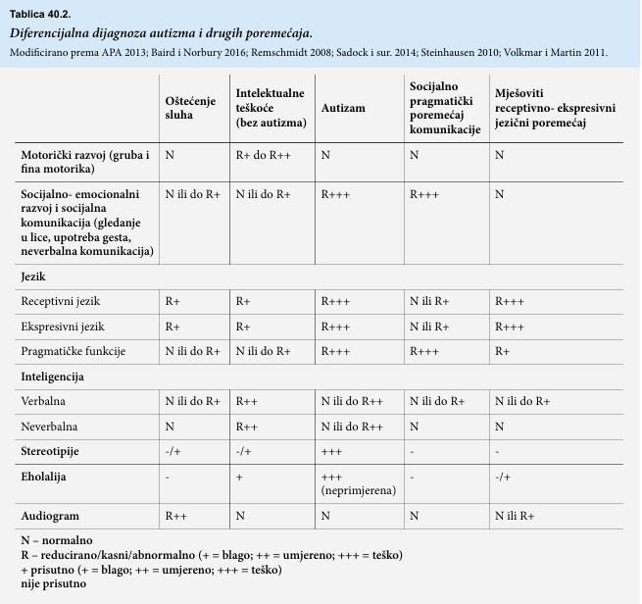

Slide 36
Etiopatogeneza
Etiopatogeneza nije potpuno razjašnjena, a prema onome što znamo vjerojatno je multifaktorijelna
utjecaj različitih čimbenika dovodi do izražene kliničke slike
Danas imamo osnova tvrditi da je u etiopatogenezi genska baza važnija od prenatalnih i postnatalnih okolinskih rizičnih čimbenika
Prisutna je povećana konkordancija u monozigotnih blizanaca, kao i povećani rizik od razvoja autizma u braće/sestara
Suvremene bli zanačke studije govore u prilog značajnom doprinosu genetike etiologiji autizma.

Slide 37
Sadašnji teorijski pristupi autizmu vezani su uz tri neurokognitivne (neuropsihološke) teorije:
teoriju o oštećenju egzekutivnih funkcija
teoriju o slabosti središnje koherencije
teoriju uma

Slide 38
Teorija uma
U njoj se pretpostavlja da dijete shvaća kako druge osobe imaju zasebne misli i osjećaje, koji pokatkad ne moraju odgovarati neposrednoj okolini, što je slično konceptu mentalizacije

Slide 39
Anne i Sally
dvije lutke na pozornici, Anne i Sally, imaju svaka svoj ormarić, npr. Anne bijeli, a Sally zeleni
Anne stavlja figuricu u bijeli ormarić te odlazi s pozornice
Potom Sally prebacuje figuricu u zeleni ormarić. Anne se vraća na pozornicu, a djetetu se postavlja pitanje: „Što Anne misli, gdje je njezina figurica, u bijelom ili zelenom ormariću?”
Dijete s urednom „teorijom uma” odgovara da Anne misli da je figurica u bijelom ormariću, dok dijete s autizmom odgovara da Anne misli da je u zelenom
Važno je kako je pitanje bilo formulirano: „Gdje Anne misli da je nje zina figurica, a ne gdje se ona zaista nalazi“, što djeca s autizmom ne mogu razlikovati

Slide 40
Nurobiološki čimbenici-nije pronađen specifičan biološki marker, ni pato geni mehanizam
Neuroanatomske promjene u mozgu-manjak neurona te sma njena arborizacija u određenim moždanim regijama
Volumen mozga može biti povećan (2 – 10 %) što je najuočljivije u predškol skoj dobi

Slide 41
Farmakološko liječenje
mogu biti korisna za ublaživanje nespecifičnih simptoma, kao što su agresivnost i autoagresivnost, iritabilnost, repetitivni i stereotipni pokreti te pretjerana aktivnost
Postoje konzistentni podatci o dokazanoj učinkovitosti antipsiho tika (risperidon, aripiprazol) za ublaživanje dodatnih simptoma kao što su agresivnost i iritabilnost, uz nisku početnu dozu, postizanje minimalne učinkovite doze te pažljivo praćenje nuspojava
Metilfenidat u komorbiditetu s ADHD-om

Slide 42
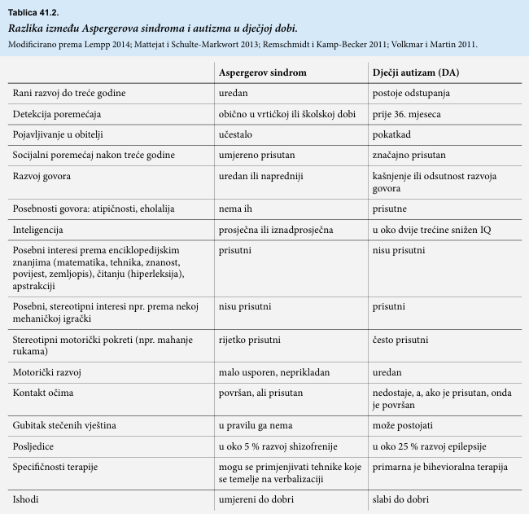

Slide 43
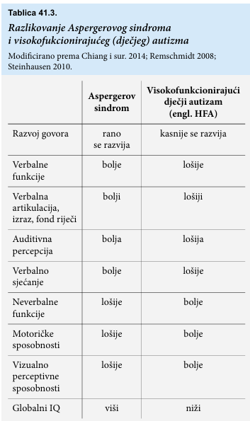

Slide 44
Hvala na pažnji!

